Slide 1
Робот түрлері және оларды қолдану
5 сынып
Notes:
Оригинальные шаблоны для презентаций: https://presentation-creation.ru/powerpoint-templates.html
Бесплатно и без регистрации.

Slide 2
Сабақтың мақсаты:
      Робот анықтамасын тұжырымдау
      Роботтардың түрлерінің үлгілері және оларды қолдану салаларына мысал келтіру

Slide 3
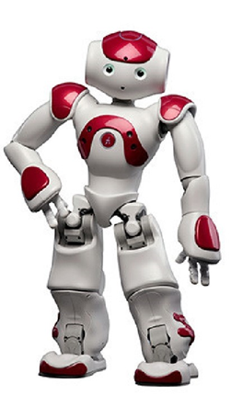
Робот дегеніміз не?
Робот (чех тілінен аударғанда robota-еріксіз еңбек, rob-құл) –тірі организм ретінде құрылған автоматты құрылғы.
Ол байланысатын және әрекет ете
алатын, ойлай білетін, қабылдай
алатын машина.

Slide 4
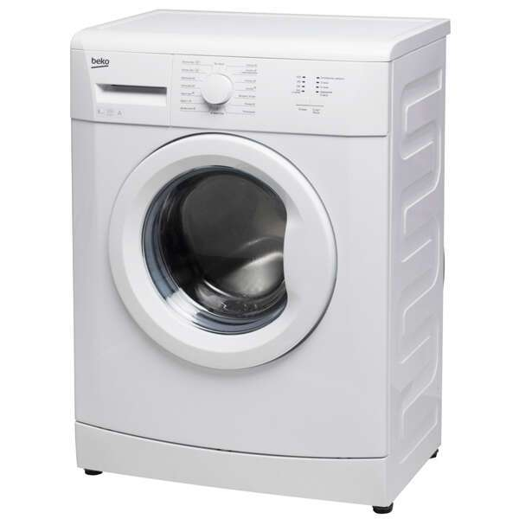
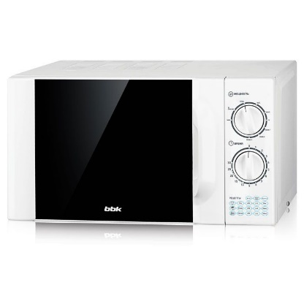
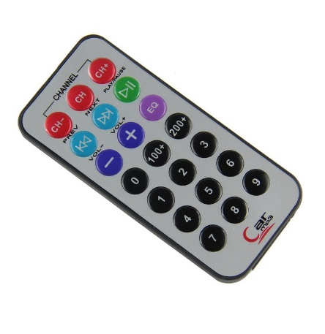
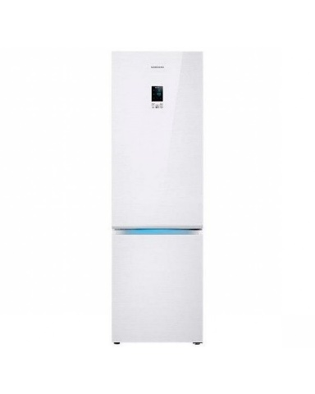
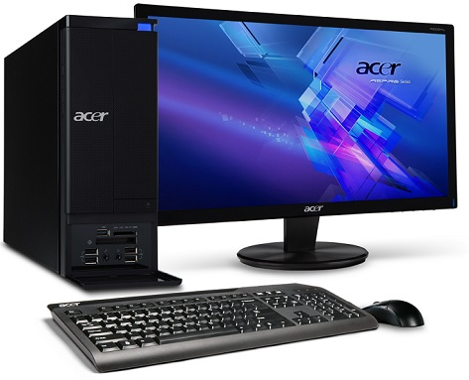

Slide 5
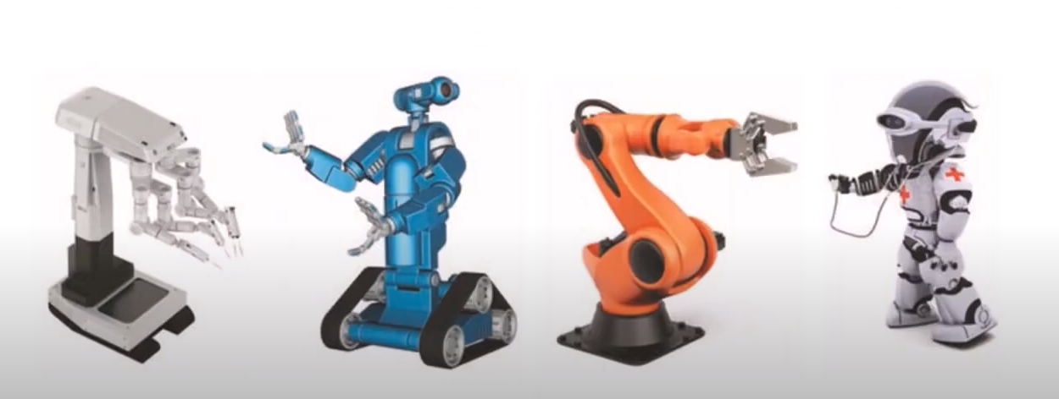
Роботтар атқаратын қызметіне қарай бірнеше түрге бөлінеді: өнеркәсіптік, көліктік, тұрмыстық, медициналық және білім беру роботтары т.б.

Slide 6
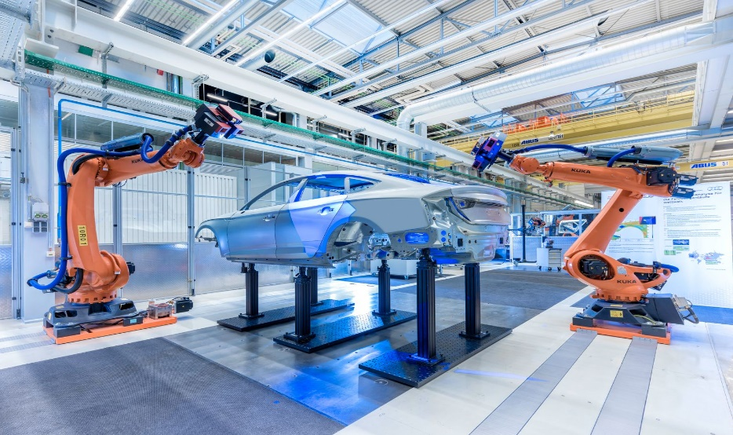
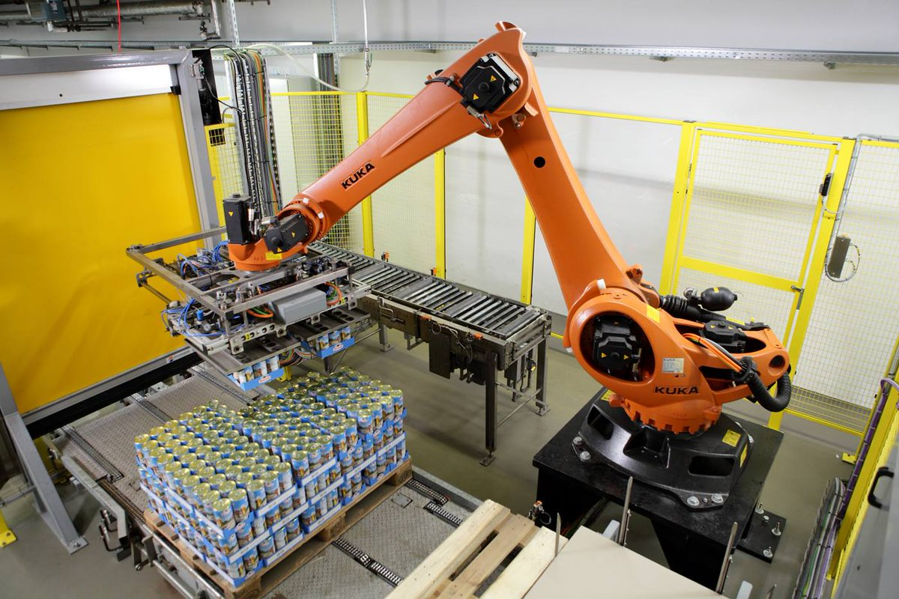
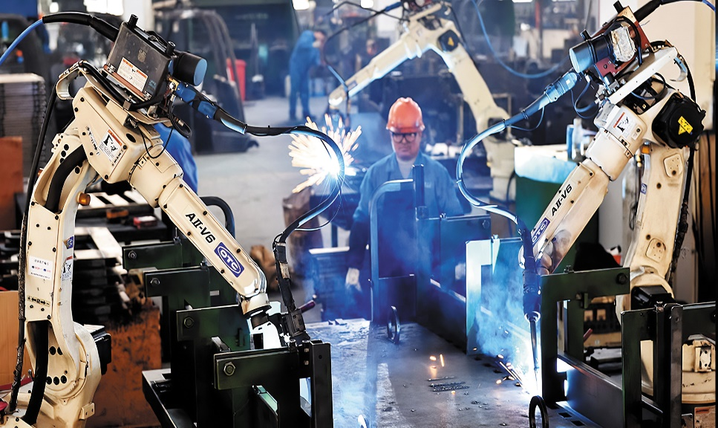
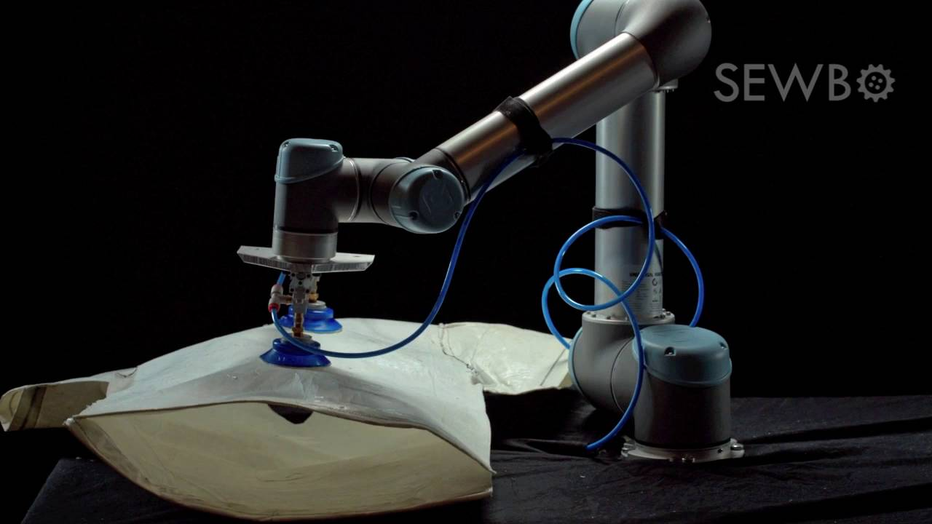
Өнеркәсіптік роботтар

Slide 7
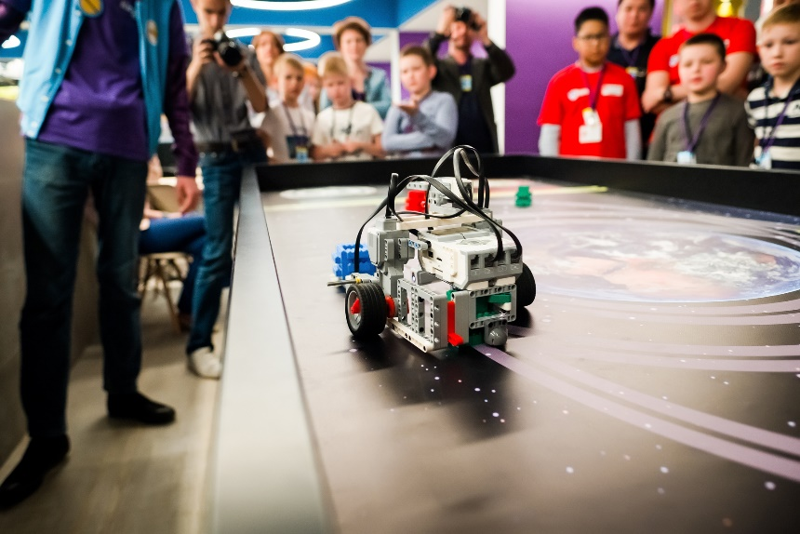
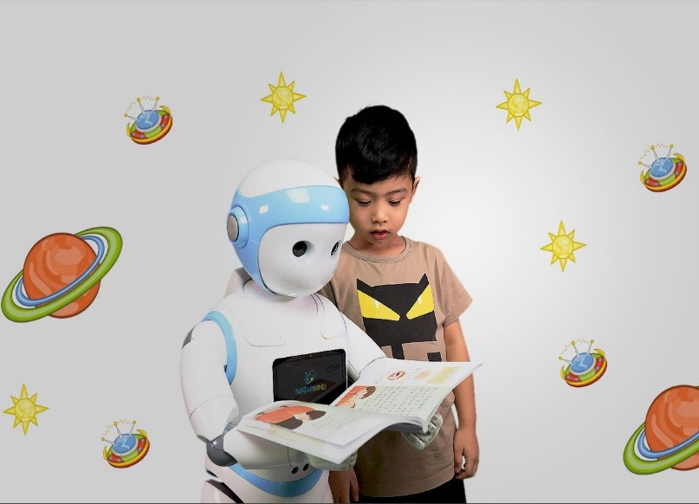
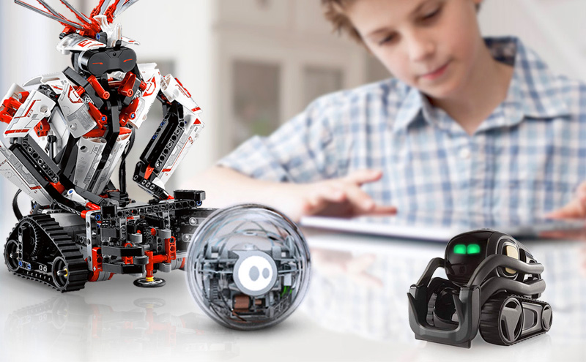
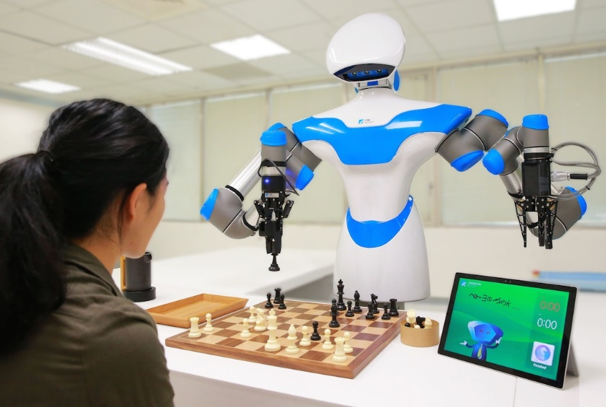
Білім беру роботтары

Slide 8
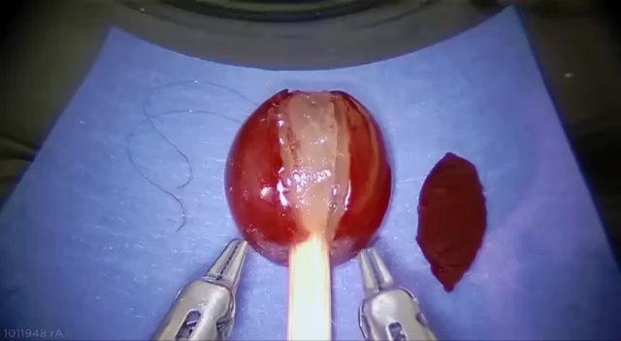
Медициналық роботтар
Медициналық роботтар медициналық қызметкерлер мен хирургтерге емдеу шараларына көмектесу үшін қолданылады. Адам денсаулығына диагностика жасайтын апараттарды да медициналық роботтар деп атаймыз

Slide 9
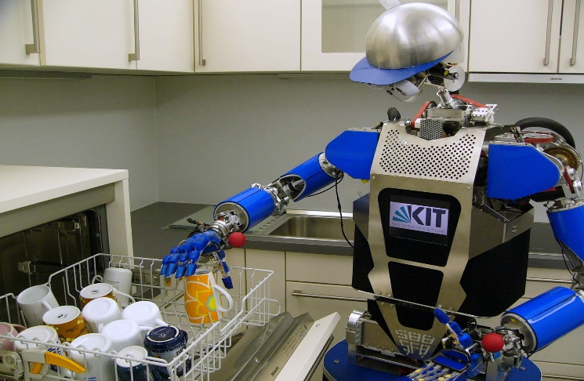
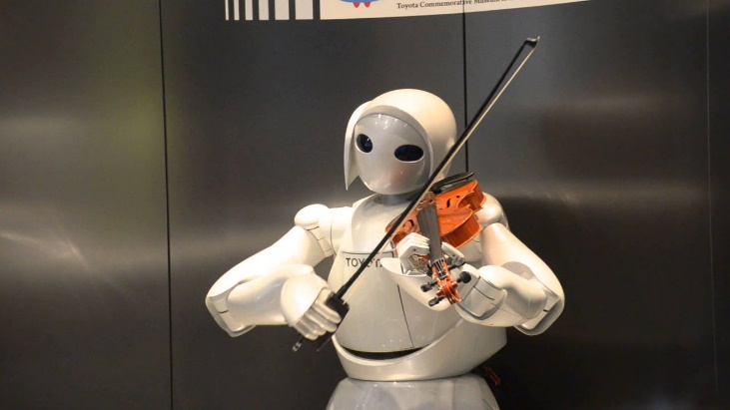
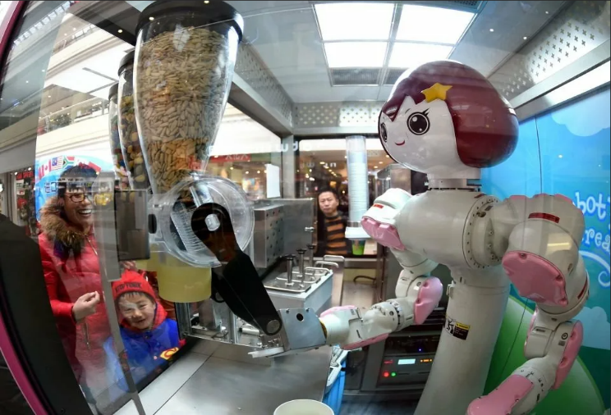
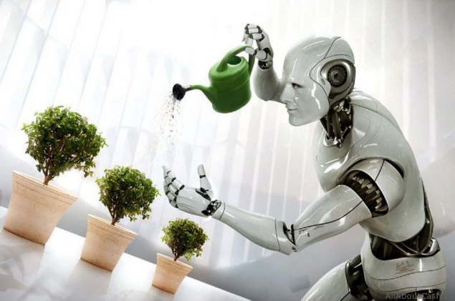
Тұрмыстық роботтар

Slide 10
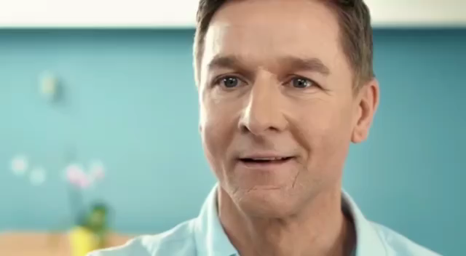
Аспазшы робот
Бұл құрылғыны жеке робот емес, тұтастай асхана деп санауға болады. Аспазшының орнын басатын роботтың адамға сәйкестендірген екі қолы бар. Осы екі қолының көмегімен ақылды құрылғы мәзірде тапсырыс берген команда бойынша бұйрықты орындайды.

Slide 11
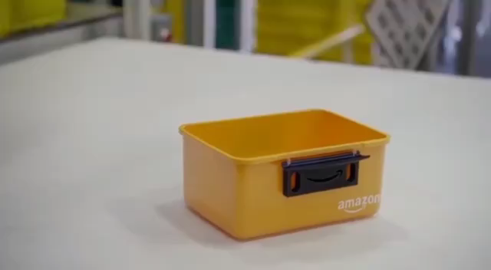
Көліктік роботтар
Ғарышқа ұшатын роботтар, адамның қатысуынсыз өнеркәсіпте бұйымды тиеу және түсіру қызметтерін автоматты түрде орындайтын көліктер, жүргізушісіз қалаған жағына апарып тастайтын робот - машиналар

Slide 12
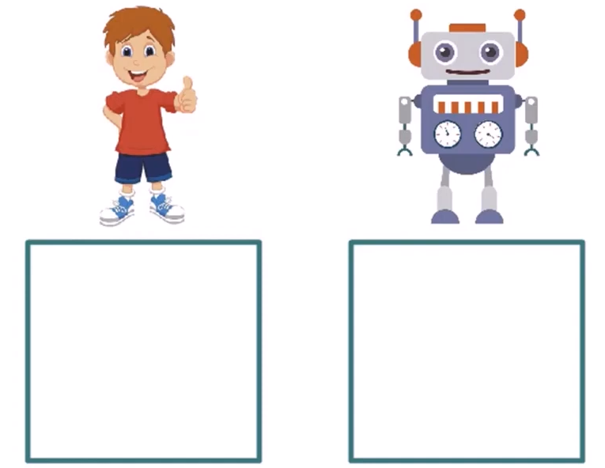
Тапсырма
Адамдармен салыстырғанда роботтардың қандай ерекше қасиеттерін атар едің?

Slide 13
Тапсырма
Кестені дәптерге толтыр.
Роботтардың түрлері | Мысал келтіру

Slide 14
Сұрақтарға жауап берейік
1
Робот деген не?
2
Роботтардың қандай түрлерін білесің?
3
Өнеркәсіптік роботтар не үшін қажет?
Тұрмыстық роботтарға қандай
техникаларды жатқызуға болады?
4
5
Медициналық роботтар туралы не білесің?

Slide 15
Қорытынды
Біз бүгін «робот» ұғымымен, роботтардың түрлерімен таныстық
Роботтарды қолдану салалары туралы білдік

Slide 16
Үйге тапсырма
Роботтарды болашақта тағы қандай салаларда қолдануға болады?
Пікіріңді мысал келтіру арқылы дәлелде

